Slide 1

中国科学院大学：VLSI测试与可测试性设计
第7讲 测试压缩
韩银和
中国科学院计算技术研究所
Email: yinhes@ict.ac.cn
URL: www.carch.ac.cn/~yinhes
Notes:
EE141

Slide 2
Chapter 6
测试压缩
Test Compression
Notes:
EE141

Slide 3
内容
测试压缩技术产生的背景和原理
测试激励压缩和测试响应压缩的现有技术
测试压缩的实践
Notes:
EE141

Slide 4
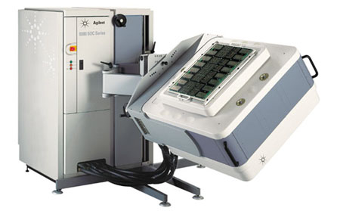
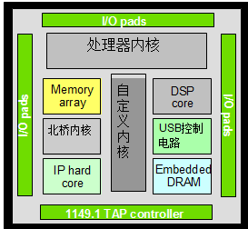
大规模数字电路测试面临的挑战
设计规模增大，导致晶体管数越来越大。
测试面临着很多挑战：
  测试数据量庞大
  测试时间长
  测试要求的通道数量大
Notes:
EE141

Slide 5
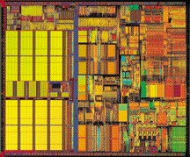

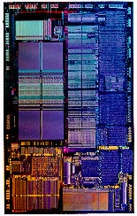
芯片上晶体管数目的增加－摩尔定律
更高的集成性 ...
… 片上更多的晶体管数目
晶体管数目
1M
..5M
..23M
Moore’s Law - Transistor Count Doubles
Every 18-24 Months
1200
1000
Pentium
Pro
Relative Transistor Count
Pentium III
(Coppermine)
800
X486
600
400
200
0
(Photo Courtesy Intel Corp.)
1
2
3
4
5
6
7
8
9
10
Generations of Devices
晶体管数目增加，测试向量相应增加
Notes:
EE141

Slide 6
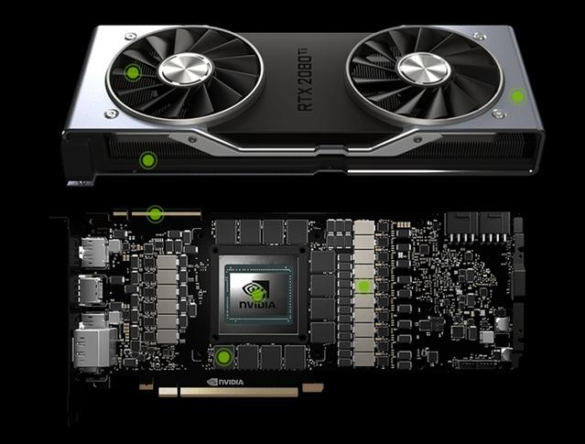
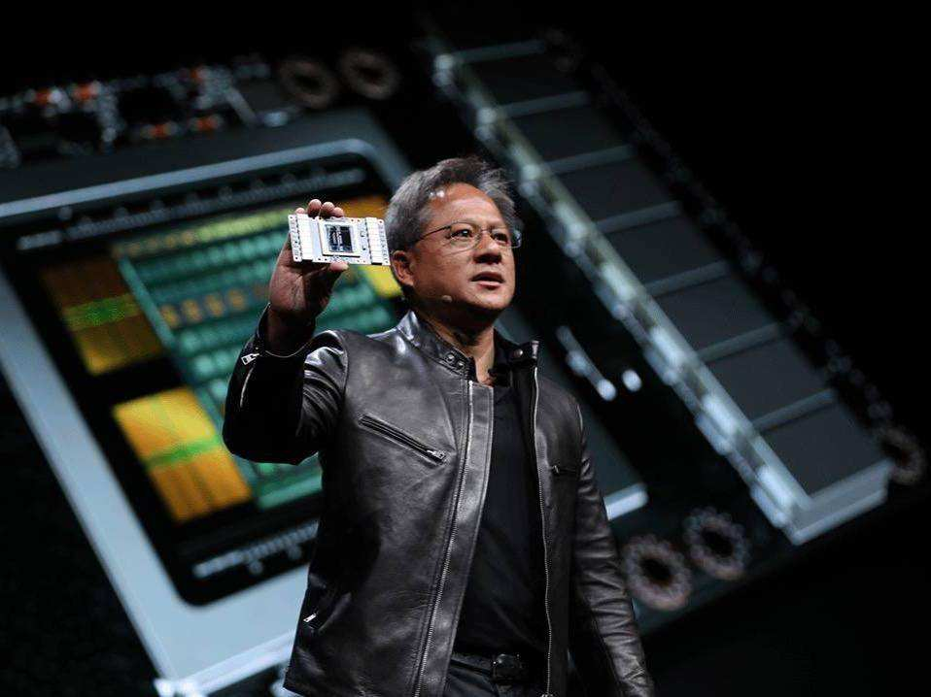
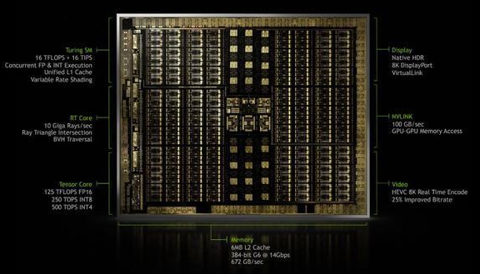
最新的芯片-英伟达的GPU
Turing（图灵）架构，4608个CUDA核心，48 GDDR6显存，16TFlops浮点，其核心面积达到754平方毫米，集成186亿个晶体管
Notes:
EE141

Slide 7
芯片管脚数的增加
Moore’s Law – 每 18-24 月翻一番
1200
Rent’s Rule – 管脚数是晶体管数目的平方根
1000
晶体管数
管脚数
800
600
管脚数增加，测试时需要的通道数也相应增加
400
200
0
0
1
2
3
4
5
6
7
8
9
10
Generations of Devices
Notes:
EE141

Slide 8
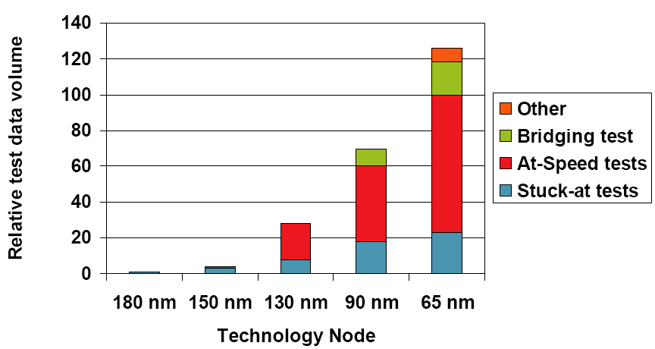
测试数据量随工艺加深而增大
Notes:
EE141

Slide 9
测试压缩
为什么需要压缩？
  测试数据量过大
  测试时间过长
  芯片和测试通道限制
为什么能进行测试压缩？
  测试数据中存在可自由赋值的未知位
Notes:
EE141

Slide 10
回顾一些背景知识－功能测试
IN_0
IN_1
OUT_0
IN_2
IN_3
D
Q
QN
C
D
Q
QN
IN_4
C
IN_5
D
Q
D
Q
OUT_1
QN
QN
C
C
CLK
4 Stages of Pipeline (Sequential Depth of 4)
6 Inputs (Combinational Width of 6) & 2 Outputs
2 ⁴⁺⁶ = 1024 Vectors
Notes:
EE141

Slide 11
回顾一些背景知识－扫描测试
IN_0
IN_1
OUT_0
SCAN_IN /
IN_2
0
0
1
1
0
IN_3
D
Q
1
0
1
QN
C
D
Q
QN
IN_4
0
1
C
0
IN_5
D
Q
D
Q
OUT_1
QN
QN
/ SCAN_OUT
1
0
0
C
C
SCAN_ENABLE
CLK
0uuu
10uu
010u
1010
Notes:
EE141

Slide 12
测试压缩整体结构
测
试
激
励
解
压
缩
器
测
试
响
应
压
缩
器
逻辑芯核
被压缩后的
激励数据
测试
节点
被压缩后的
响应数据
Notes:
EE141

Slide 13
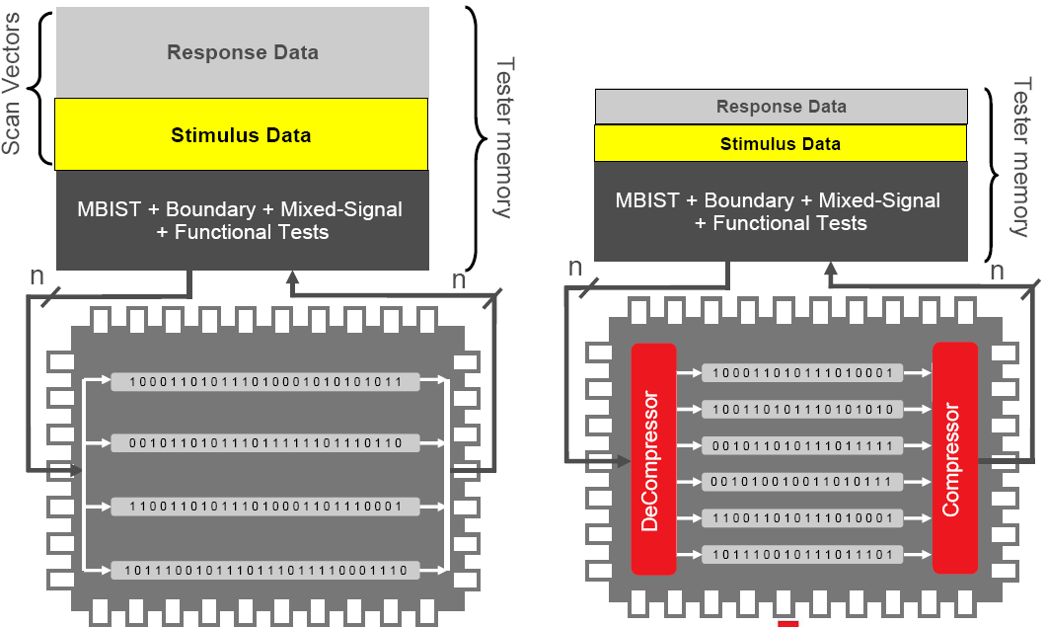
测试压缩角色和效果
Notes:
EE141

Slide 14
一个测试压缩例子
原始向量序列及其编码:
01 0000001 0001 0000000 000001…is
一定能压缩吗？
(25 bits)
不！
001110 011 111 101…
01 0000001 0001 0000000 000001…
(15 bits)
谁的压缩率更大？
0X 0000001 000X 0000000 00000X…
当然是它！
游程压缩方法
Notes:
EE141

Slide 15
测试激励中的X位
测试向量中X位的来源：
PI_0
X
PI_1
X
X
B
S-a-1
要测B点固定为1故障，只需要将PI_2赋值为0即可！
PI_2
0
?0
测试向量中含有大量的不确定位（X位）：
基准电路 | ATPG工具 | X位比率 | 故障覆盖率
IBM_PowerPC1 | TetraMAX | 97.82% | 97.82％
IBM_PowerPC2 | TetraMAX | 95.73% | 95.73％
Godson | TetraMAX | 98.53% | 98.53％
Notes:
EE141

Slide 16
测试激励压缩和测试响应压缩
测试激励压缩
  基于编码的技术
  线性解压缩技术
  基于广播扫描的技术
测试响应压缩
  空间压缩技术
  时间压缩技术
  时间和空间相结合响应压缩技术
Notes:
EE141

Slide 17
测试激励压缩和测试响应压缩
测试激励压缩
  基于编码的技术
  线性解压缩技术
  基于广播扫描的技术
测试响应压缩
  空间压缩技术
  时间压缩技术
  时间和空间相结合响应压缩技术
Notes:
EE141

Slide 18
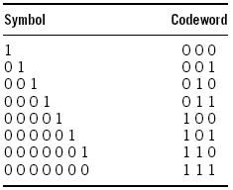
基于编码技术的测试激励压缩－1
游程编码技术
编码表
原始向量序列及其编码:
01 0000001 0001 0000000 000001…is
001110 011 111 101…
(25 bits)
(15 bits)
Notes:
EE141

Slide 19
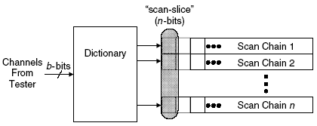
字典编码压缩
字典码(fixed-to-fixed)
Notes:
EE141

Slide 20
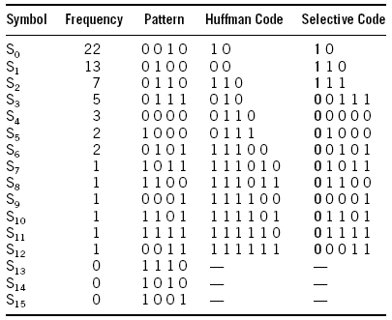

哈夫曼编码压缩
Huffman code (fixed-to-variable)
Notes:
EE141

Slide 21
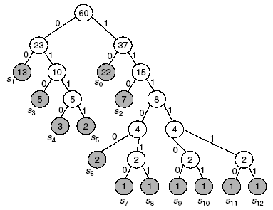
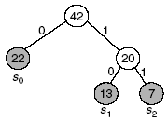
哈夫曼编码压缩
Huffman code (fixed-to-variable)
Notes:
EE141

Slide 22
基于编码技术的测试激励压缩－4
分 类 | 编 码 实 例
定长到定长 | Dictionary based code[Li 2003]
定长到变长 | Statistical Code (such as Huffman code ) [Jas 1999],[Jas 2003],[Balakrishnan 2004]
变长到定长 | Conventional run-length codes [Jas 1998]
变长到变长 | Golomb codes[Chandra 2001a], geometrical code[Maleh 2001], LZ77 code[Wolff 2002], Frequency-directed run-length codes [Chandra 2001b]
Notes:
EE141

Slide 23
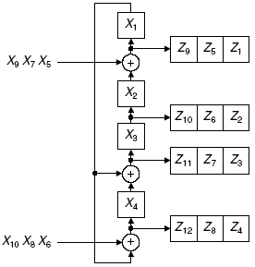

基于线性解压缩的测试激励压缩－1
基于线性移位寄存器解码策略
Notes:
EE141

Slide 24
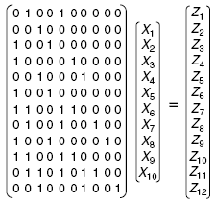
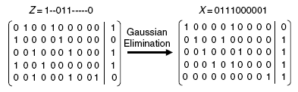

基于线性解压缩的测试激励压缩－2
线性移位寄存器解码的计算
Notes:
EE141

Slide 25
基于线性解压缩的测试激励压缩－3
组合线性解码
XOR 网络: 3-to-5 例子
s1 s2 s3
XOR Network
o1 o2 o3
o4 o5
Notes:
EE141

Slide 26
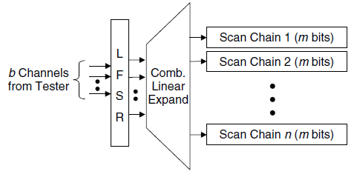
基于线性解压缩的测试激励压缩－3
时序线性解码
Notes:
EE141

Slide 27
广播扫描策略
广播扫描策略
  广播扫描设计
  Illinois 扫描设计
  可重构广播扫描设计
  虚拟扫描设计
Notes:
EE141

Slide 28
广播扫描设计的ATPG
强制ATPG为广播扫描产生测试向量
CUT1
CUT2
Notes:
EE141

Slide 29
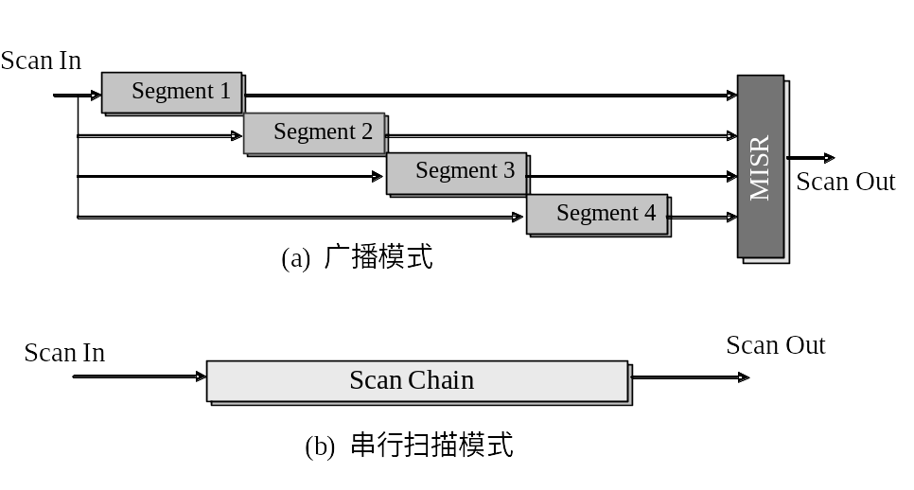
基于广播扫描策略的测试激励压缩－1
Illinois 扫描结构
Notes:
EE141

Slide 30
基于广播扫描策略的测试激励压缩－2
可重构广播扫描
  测试设备输入和扫描链之间互连关系可重构
  静态可重构
    重构以每向量为单位发生
  动态可重构
    重构可以逐拍或者以一固定周期发生
Notes:
EE141

Slide 31
可重构广播扫描
(1)
(2)
0011
通过原始扫描输入和扫描链之间连接关系的重构，大大减少了赋值依赖
Notes:
EE141

Slide 32
Embedded Test Decompressor to Reduce the Required Channels and Vector Memory of Tester for Complex Processor Circuit
Yinhe Han, Yu Hu, Xiaowei Li, Huawei Li, and Anshuman Chandra
IEEE Transactions on Very Large Scale Integration Systems, Vol. 15, No. 5, pp. 531-540, 2007.
Notes:
EE141

Slide 33
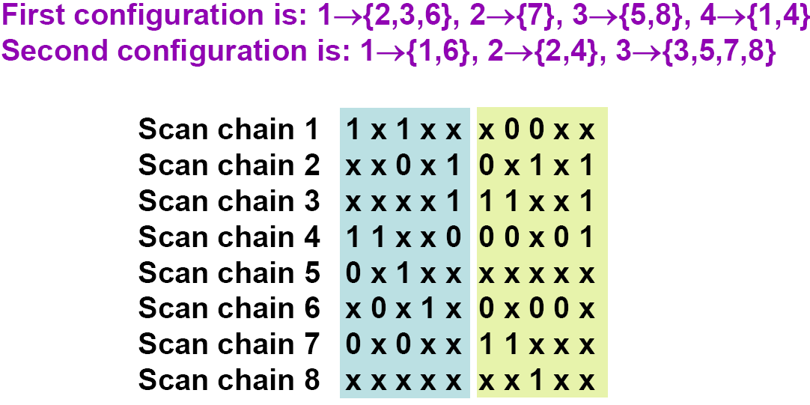
可重构MUXs网络 （1）
Notes:
EE141

Slide 34
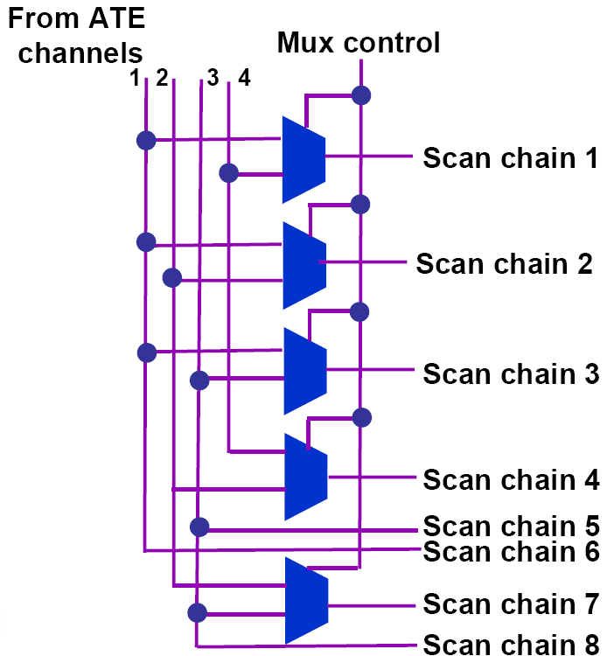
可重构
MUXs网络
1->{2,3,6}, 2->{7}, 3->{5.8}, 4->{1,4}
1->{1,6}, 2->{2,4}, 3->{3,5,7,8}
Notes:
EE141

Slide 35
周期可重构MUXs网络
激励
Scan
Chain 1
解压缩电路
Scan Chain 2
Pin 1
MUXs
Scan Chain 3
Pin 2
Scan Chain 4
网络
Pin N
…
…
响应压缩电路
Scan Chain M
-
3
Scan Chain M
-
2
Scan Chain M
-
1
Control
Scan Chain M
Lines
CPin
Control
Unit
每周期重构只需要一个输入线移入选择信号。
MUXs网络可以有多个配置，能够提供和每周期重构类似的故障覆盖率
Notes:
EE141

Slide 36



MUXs网络的自动生成
构建不兼容图，并着色
1
st
2
nd
3
rd
4
th
5
th
6
th
7
th
8
th
9
th
10
th
1
8
1
8
Chain 1
1
X
1
X
X
X
0
0
X
X
Chain 2
X
X
0
X
1
0
X
1
X
1
Chain 3
X
X
X
X
1
1
1
X
X
1
2
7
2
7
Chain 4
1
1
X
X
0
0
0
X
0
1
Chain 5
0
X
1
X
X
X
X
X
X
X
Chain 6
X
0
X
1
X
0
X
0
0
X
Chain 7
0
X
0
X
X
1
1
X
X
X
3
6
3
6
Chain 8
X
X
1
X
X
X
X
1
X
X
测试向量
T
a
of
10
节拍
4
5
4
5
P
eriod=5
(a)
第1个重构周期的不兼容图
第2个重构周期的不兼容图
(
b
)
(
c
)
一个重构周期的向量对于一个不兼容图。
如果不兼容图被划分为若干个不依赖结点集合，这些不依赖结点集合的一种划分对应于一种MUXs网络的构造方式（配置）。在同一个不依赖结点集合中的扫描链可使用同一个外部引脚驱动。
最小染色数对应着最少的扫描输入数。
Notes:
EE141

Slide 37
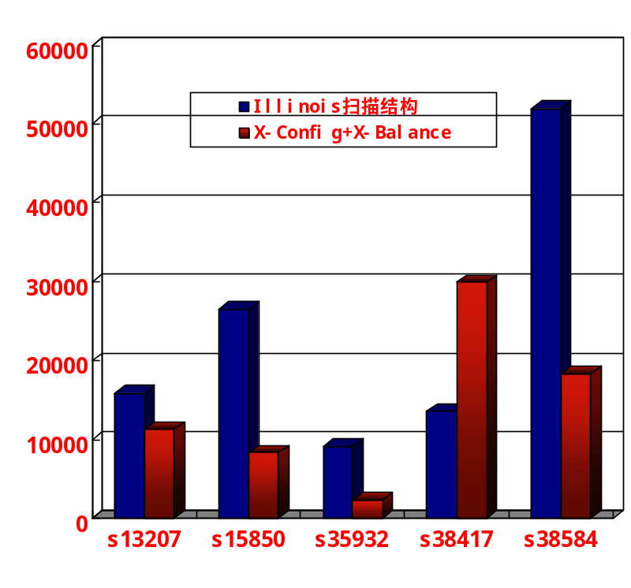
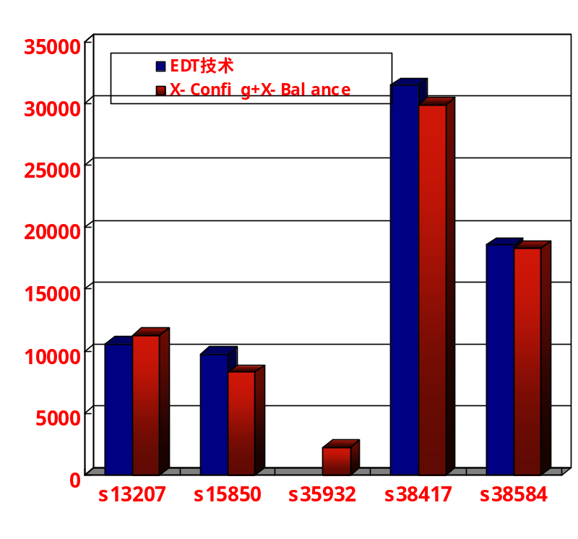
实验结果
相对于Illinois扫描结构，压缩后数据量减少了30.8％
相对于Mentor Graphics的EDT技术，压缩后数据量减少了9.2％。
Notes:
EE141

Slide 38
课 间
Notes:
EE141

Slide 39
响应压缩
响应数据量也很庞大！
测试激励和测试响应压缩的不同：为了保证故障覆盖率，测试激励压缩必须是无损的。而响应是特征比较，所以即使采用有损压缩，也可以保证故障覆盖率。
Notes:
EE141

Slide 40
测试激励压缩和测试响应压缩
测试激励压缩
  基于编码的技术
  线性解压缩技术
  基于广播扫描的技术
测试响应压缩
  空间压缩技术
  时间压缩技术
  时间和空间相结合响应压缩技术
Notes:
EE141

Slide 41
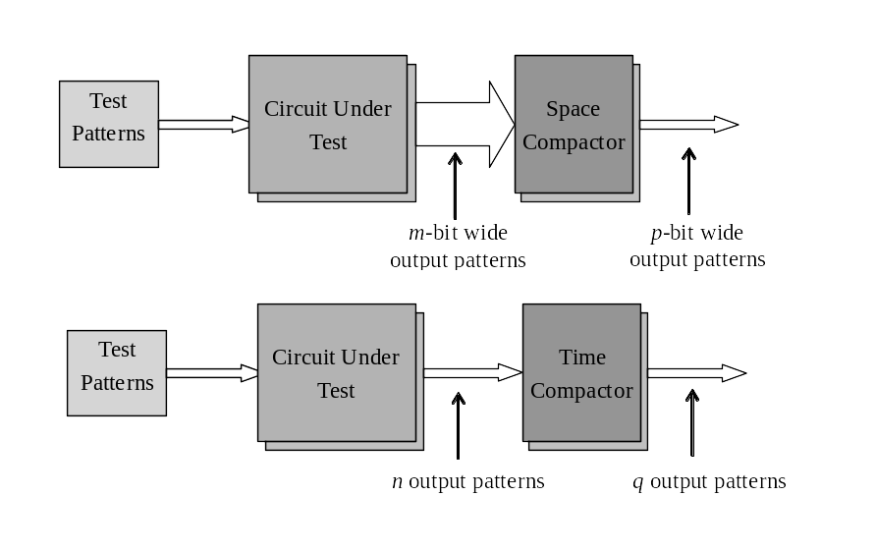
测试响应压缩分类
Notes:
EE141

Slide 42
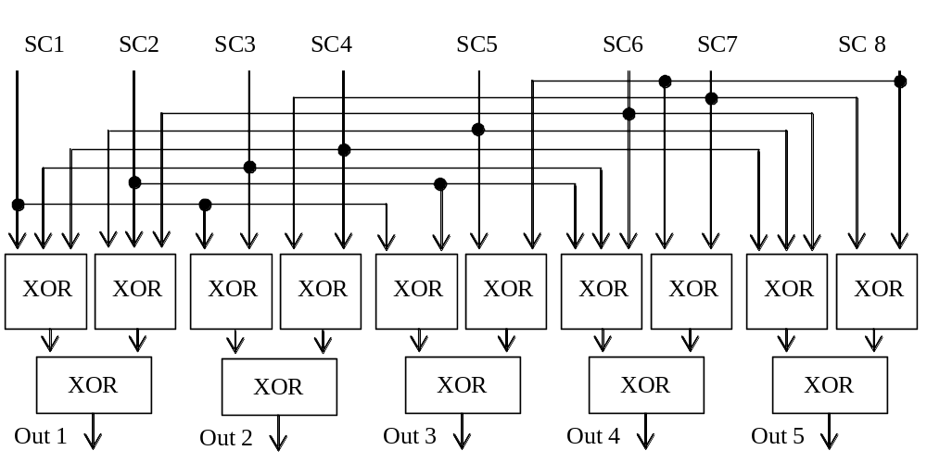
空间压缩
X-compact 压缩方法
压缩电路由XOR门构成 8输入5输出
Notes:
EE141

Slide 43
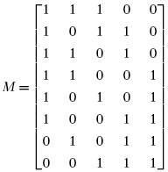
X-compact 压缩过程
SC1
SC2
SC3
SC4
SC5
SC6
SC7
SC8
O1
O2
O3
O4
O5
S=
O=
T
M X S = O
Notes:
EE141

Slide 44
误判问题的解决
通过设计XOR门特征矩阵
  可保证2个错误位时无误判
  可保证任意奇数个错误位时无误判
Notes:
EE141

Slide 45
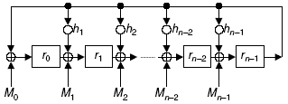
时间压缩
时间压缩
  由时序电路构成
  MISR 就是一个最典型的时间压缩电路
Notes:
EE141

Slide 46
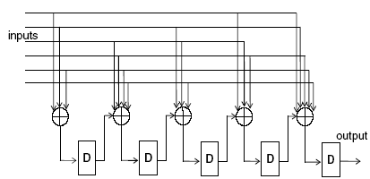
空间和时间相结合的压缩
基于卷积的压缩方法
Notes:
EE141

Slide 47
响应中的X位
响应中的未知位（也称X位）: 向量中那些在模拟阶段尚无法确定值的位，响应中的未知位是电路内部不确定态的外在表现。
响应中的未知源包含：非扫描的寄存器、RAM 和CAMs、组合环、无驱动的输入、总线竞争、布线上一些不完全满足电气检查规则的地方等
Notes:
EE141

Slide 48
X位对错误位的掩盖 -1
1
1
1
0
1
1
X
1
X
1
0
0
0
0
1
0
1
1
0
1
1
0
1
1
0
扫描链
错误位
MISR
D
output
D
D
D
D
D
Notes:
EE141

Slide 49
X位对错误位的掩盖 -2
-
1
1
1
0
-
1
X
1
X
-
0
0
0
0
-
0
1
1
0
-
1
0
1
1
扫描链
X
1
MISR
D
D
output
D
D
D
D
D
D
Notes:
EE141

Slide 50
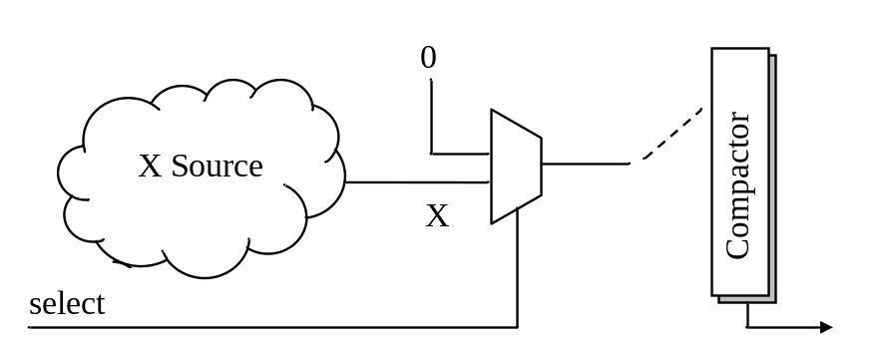
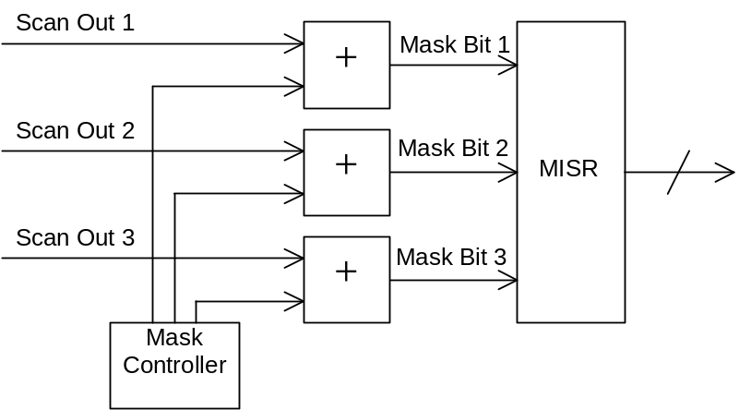
X位屏蔽技术
(1)
(2)
Notes:
EE141

Slide 51
X位容忍技术
X位屏蔽属于主动处理策略，缺点是开销太大，需要修改待测电路。
X位容忍，通过设计压缩电路，使得压缩电路在有X位的情况下依然可检测出错误位。它不需要修改待测电路，因此容易被设计人员接受。
Notes:
EE141

Slide 52
一些压缩方法容忍X位能力
X-Compact 按照一定规则设计后，可容忍1位X位；
卷积压缩方法按照一定规则设计后，在一个固定周期内，可容忍多个X位。
Notes:
EE141

Slide 53
课 间
Notes:
EE141

Slide 54
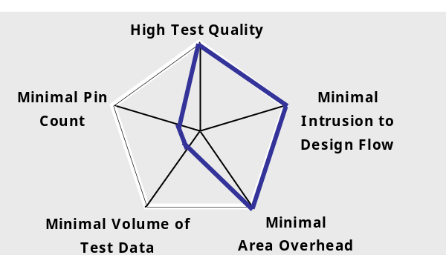
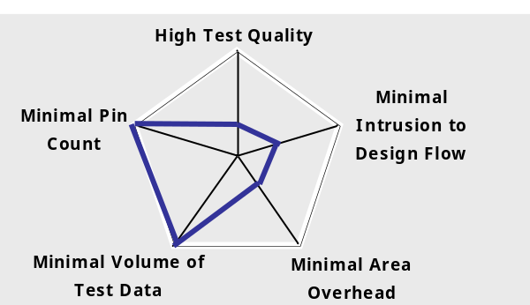
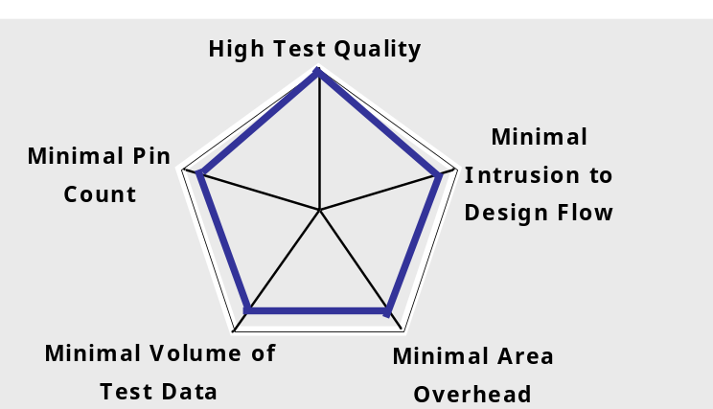
和纯扫描结构及BIST的比较
纯扫描结构
BIST
测试压缩
Notes:
EE141

Slide 55
测试压缩的工业实践
Mentor Graphics首先研发出了TestKpress工具，能够将测试数据压缩20X-100X ，引起业界轰动。
随后主流的EDA厂商Synopsys 、Syntest、 Candence 和IBM等公司陆续推出测试压缩产品。
Notes:
EE141

Slide 56
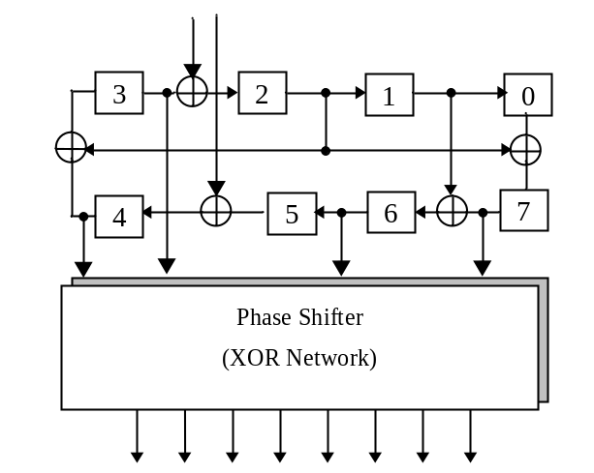
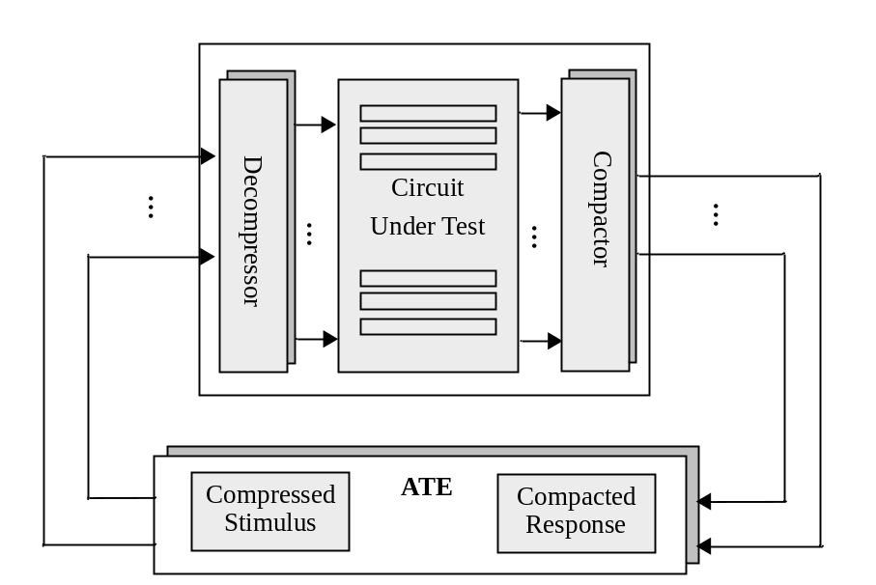
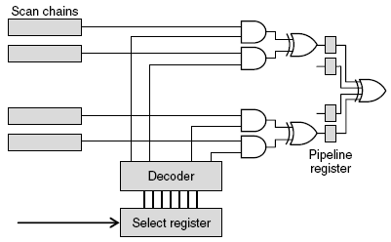
Mentor Graphics-Embedded Test Decompressor
测试激励解压缩
EDT总体结构
测试响应压缩
Notes:
EE141

Slide 57
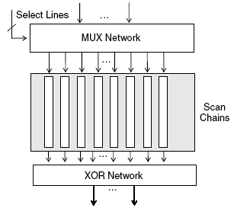
Synopsys-Adaptive scan architecture
Notes:
EE141

Slide 58
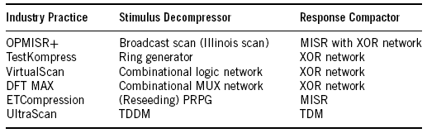
工业实践总结
Cadence,2002
Mentor, 2001
Syntest,2002
Synopsys,2004
LogicVision,2003
Syntest,2005
MISR: multiple-input signature register
MUX: multiplexers
PRPG: pseudo-random pattern generator
TDDM: time-division demultiplexer
TDM: time-division multiplexers
XOR: exclusive-OR
Notes:
EE141

Slide 59
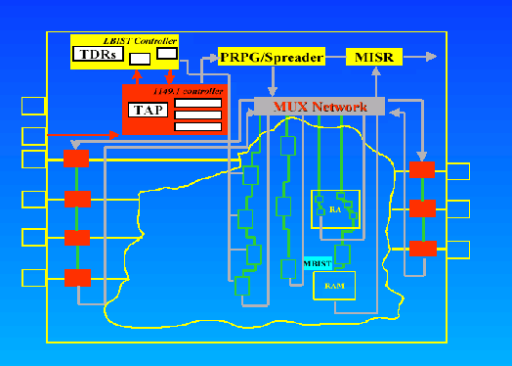
IBM的例子
激励压缩
Source : IBM
响应压缩
Notes:
EE141

Slide 60
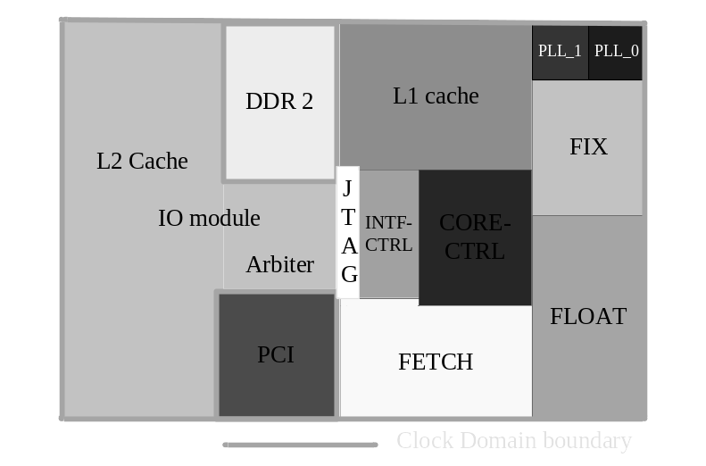
龙芯2E结构 -1
Nine logic blocks with 3 functional clock domains
Totally 0.73MB embedded memories
STM 90nm, 7 layer metal CMOS technology
Approximately 50 million transistors, 1GHz
Notes:
EE141

Slide 61
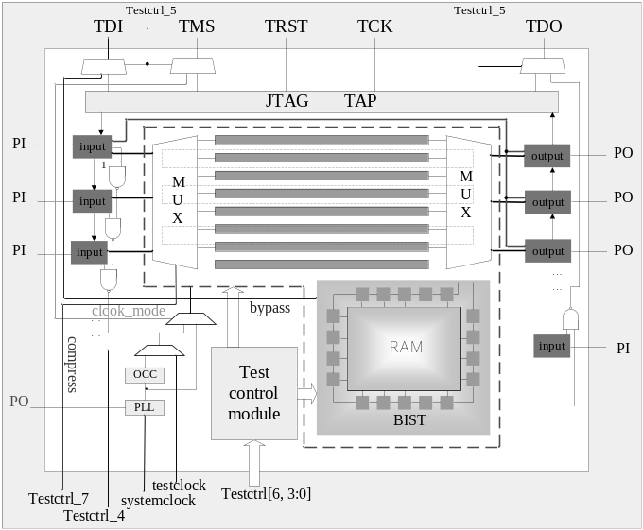
龙芯2E处理器DFT设计后框图
测试压缩
模块
Notes:
EE141

Slide 62
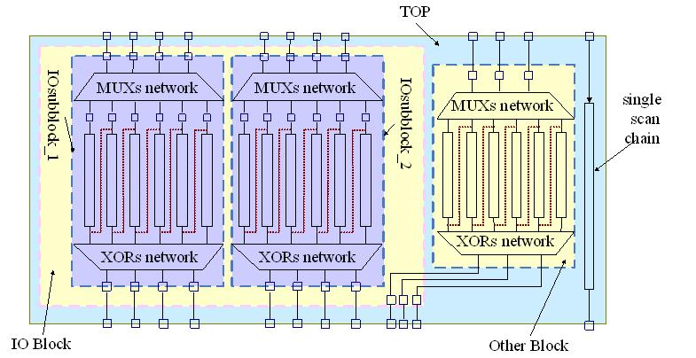
龙芯2E中的测试压缩－1
使用了混合结构的层次化压缩方法
  基于Synopsys 可测试性设计流程
Notes:
EE141

Slide 63
一些考虑因素
分模块进行，每个模块物理设计可以独立进行，同时减少出现顶层的聚集线，减低布局布线难度。
层次化分模块测试压缩结构，可以针对单个模块进行单独测试，可测试模块，也可测试互连。同时防止多个模块并行测试，导致功耗过大。
测试压缩率达到10倍。
Notes:
EE141

Slide 64
总结
测试压缩技术可以减少测试数据量，测试时间和需要的测试通道数。
测试压缩包含两部分，测试激励压缩和测试响应压缩。
多家知名EDA厂商已推出相应测试压缩产品，并且有成熟的EDA软件流程支持。
测试压缩在大规模芯片测试中得到了广泛使用。
Notes:
EE141

Slide 65
进一步了解我们的工作，可参考:
  韩银和，博士论文，“数字电路测试压缩方法”.
  Yinhe Han, Yu Hu, Xiaowei Li, Huawei Li, and Anshuman Chandra, “Embedded Test Decompressor to Reduce the Required Channels and Vector Memory of Tester for Complex Processor Circuit,” IEEE Transactions on Very Large Scale Integration Systems, 5(15),2007;
  Yinhe Han, Xiaowei Li, Huawei Li, and Anshuman Chandra, “Embedded Test Resource for SoC to Reduce Required Tester Channels Based on Advanced Convolutional Codes,” IEEE Transactions on Instrumentation and Measurement, 2(55), pp. 389-399, 2006.
  Yinhe Han, Huawei Li, Xiaowei Li, and Anshuman Chandra, “Response Compaction for Test Time and Required TAM Width Reduction Based on Advanced Convolutional Codes,” Science In China: Serial F, 2(49), pp. 262-272, 2006.
  Da Wang, etc., “The Design-for-Testability Features of A General Purpose Microprocessor”, International Test Conference, 2007.
Notes:
EE141

Slide 66
Exercises
6.1 给定测试数据T_{D}= 0000 0110 0000 0000 0100 0000 0001 1100 0000 0100，将其划分成4-bit符号，建立一个完全的字典需要多少项，使用完全字典编码的压缩率是多少？
6.2 给定测试数据T_{D}= 0000 0110 0000 0000 0100 0000 0001 1100 0000 0100，将其划分成4-bit符号，使用Huffman编码进行压缩，给出压缩后的测试数据T_{E}以及压缩率？

Slide 67
中国科学院大学：VLSI测试与可测试性设计
下次课预告
时间：2021年11月3日（周三7:00pm）
地点：教1-109
内容：存储器测试与BIST
教材：VLSI TEST PRINCIPLES AND ARCHITECTURES
Chapter 7 内存测试

